Slide 1
Resultados da Captação
Estácio - 2020.1
Presencial

Slide 2
Agenda
Resultados 20.1
Estoque
Fluxo de concorrência
Planejamento 20.2

Slide 3
Resultados 20.1

Slide 4
Funil de vendas
2019.1 | 2020.1 | Crescimento
471.566 | 455.399 | -3,43 %
85.809 | 81.840 | -4,63 %
7.756 | 6.793 | -12,42 %
Visitas
Ordens geradas
Pagos
2019.1 | 2020.1 | Crescimento
508,70 | 445,72 | -12,38 %
50 % | 59 % | 18,00 %
118.363.335,90 | 90.834.242,10 | -23,26 %
Mensalidade média (R$)
Desconto médio
Receita* (R$)
* Receita que o aluno renderá para a IES em seu lifetime value
(30 meses Graduação, 14 meses Pós)

Slide 5
Funil de vendas - Indicadores
Visitas
Atratividade
Conversão
Ordens geradas
Sucesso
Pagos
Indicador | Definição | 2019.1 | 2020.1 | Benchmark | Crescimento
Atratividade (ordens ÷ visitas) | Mostra quanto as ofertas são atrativas para o aluno | 18,20 % | 17,97 % | 16% | -1,26 %
Sucesso (pagos ÷ ordens) | Mostra se as ofertas trazem retorno financeiro ao aluno e se há alinhamento com o balcão | 9,04 % | 8,30 % | 10% | -8,19 %
Conversão (pagos ÷ visitas) | Mostra a conversão geral de todas as etapas do processo | 1,64 % | 1,49 % | 1.6% | -9,15 %

Slide 6
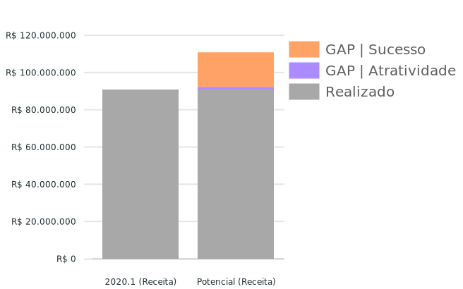
Potencial de Alunos 20.1
Ano | Visitas | Atratividade | Ordens geradas | Sucesso | Ordens pagas | Conversão
20.1 | 455.399 | 17,97 % | 81.840 | 8,30 % | 6.793 | 1,49 %
20.1 Potencial | 455.399 | 18,20 % | 82.883 | 10,00 % | 8.288 | 1,82 %
Realizado (R$) | 90.834.242,10
Potencial não realizado (R$) | 19.990.754,00

Slide 7
Estoque

Slide 8
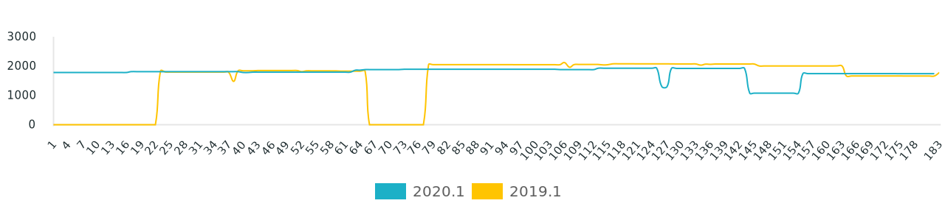
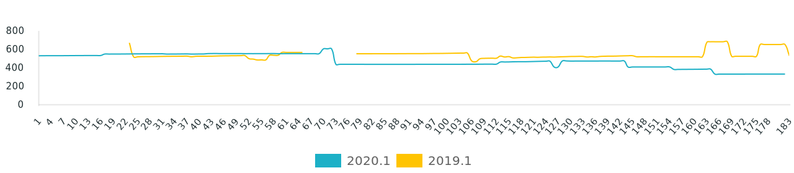
Evolutivo de Estoque
Número de SKU’s por dia
Média de preço oferecido por dia

Slide 9
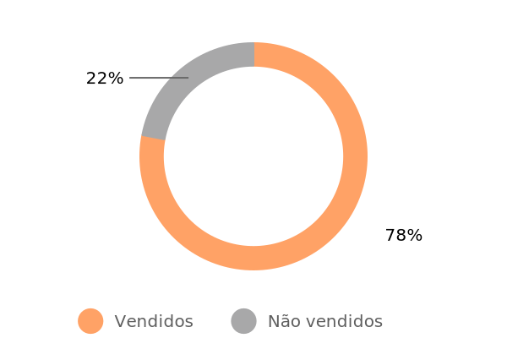
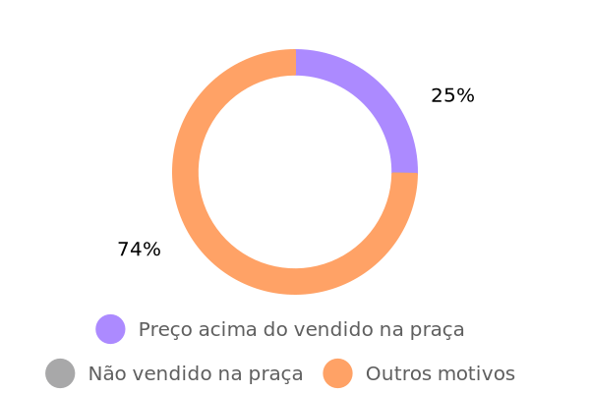
Estoque vendável e não vendável
Estoque total
Estoque não vendido
Preço acima do vendido na praça: os preços praticados pela IES na praça foram mais caros do que a média das ofertas vendidas na praça;
Não vendido na praça: Cursos que não tiveram venda na praça considerando todas as IES’s;
Outros motivos: Preferência de marca, benefícios e condições financeiras, localização, posicionamento nas buscas entre outros.

Slide 10
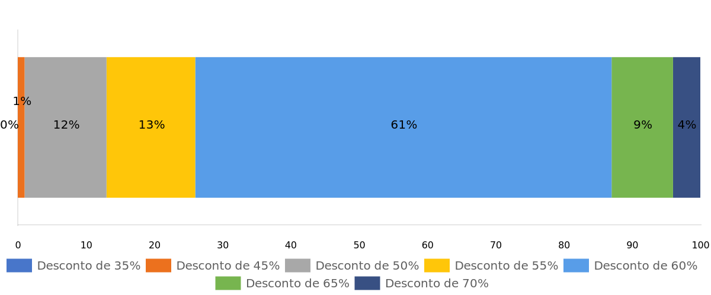
Distribuição de vendas por porcentagem de desconto
A faixa de desconto entre 60% e 65% apresenta a maior quantidade de vendas. A média de desconto das ofertas ativas é de 51,13%

Slide 11
Fluxo de concorrência

Slide 12
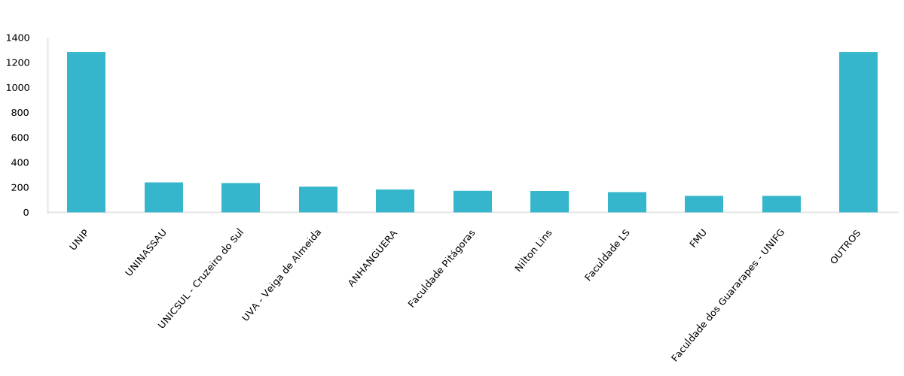
12721 alunos perdidos para concorrência
Número de alunos que se interessaram pela Estácio mas compraram outra IES

Slide 13
Planejamento 20.2

Slide 14
Planejamento da Captação 2020.2
Dupla Isenção
Dupla Captação
Canal Aberto
27%
20%
20%
16%
9%*
8%
* Percentual da captação semestral em cada um dos meses

Slide 15
Recomendações
XXXX
XXXX
XXXX
XXXX
XXXX

Slide 16



29 e 30 de outubro de 2020 • São Paulo Expo • 9h30 às 17h30

Slide 17

r

